Slide 1

Ședință cu părinții clasa a IV-a
Prof.
Septembrie 2023

Slide 2


Slide 3

Ordinea de zi
Structura anului școlar
Regulamentul de Ordine Interioară
Alegerea Consiliului Clasei
Catalogul electonic
Uniforma școlară
Reguli pentru ora de Educație fizică
Ora de Religie
Auxiliare școlare
Prezentarea profilului absolventului de clasa a IV-a
Evaluarea inițială
Discuții și probleme organizatorice

Slide 4
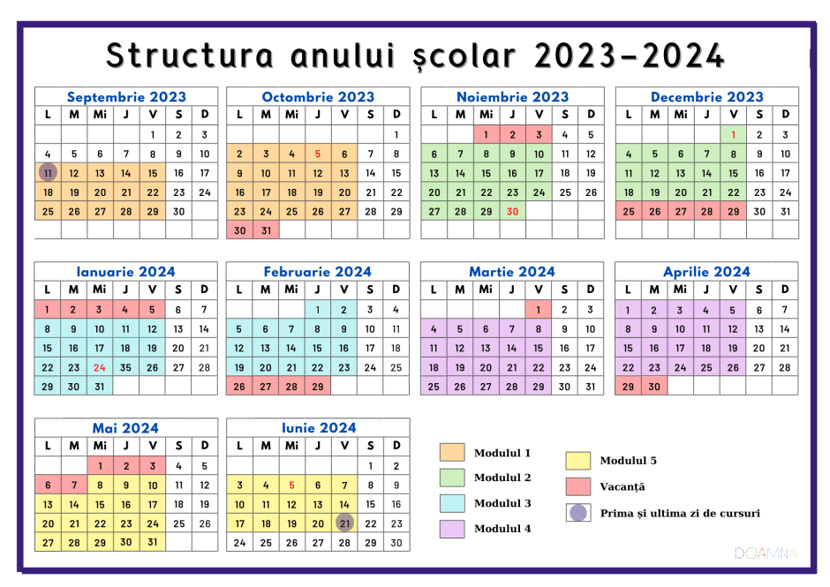
Săptămâna altfel:
Săptămâna verde:

Slide 5
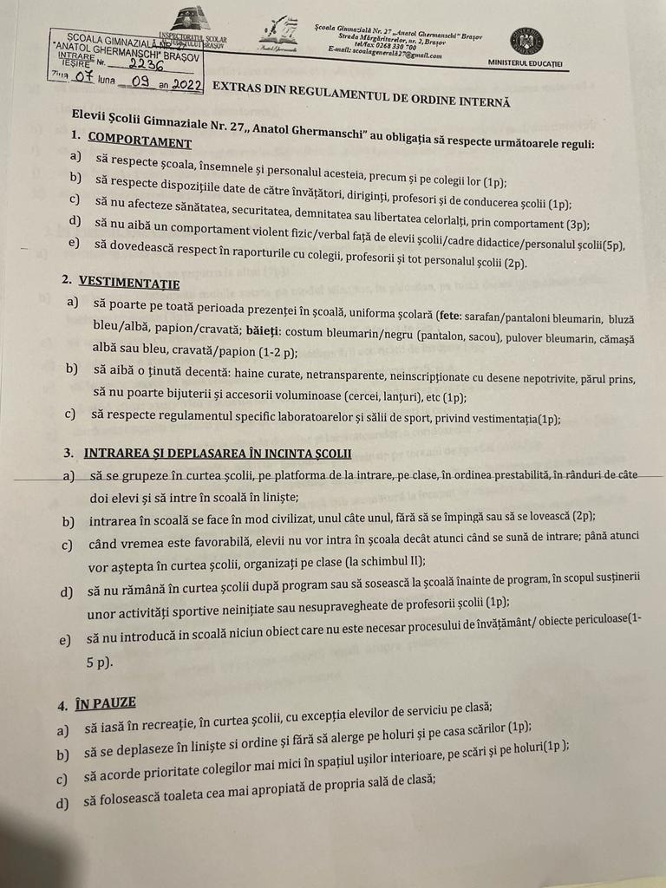
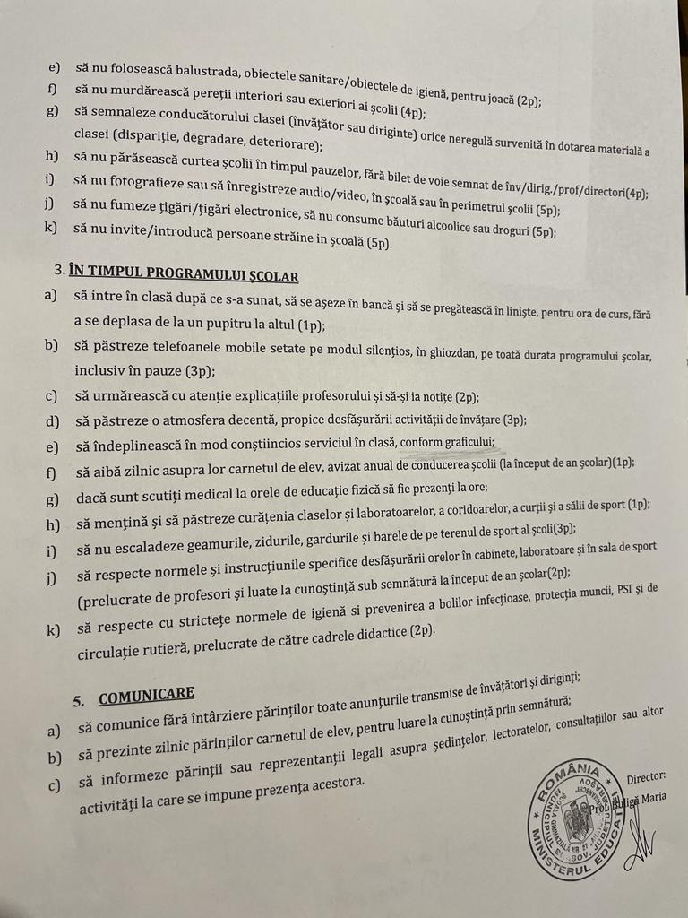
Regulamentul de ordine interioară
Caiet de disciplină
Tabel

Slide 6

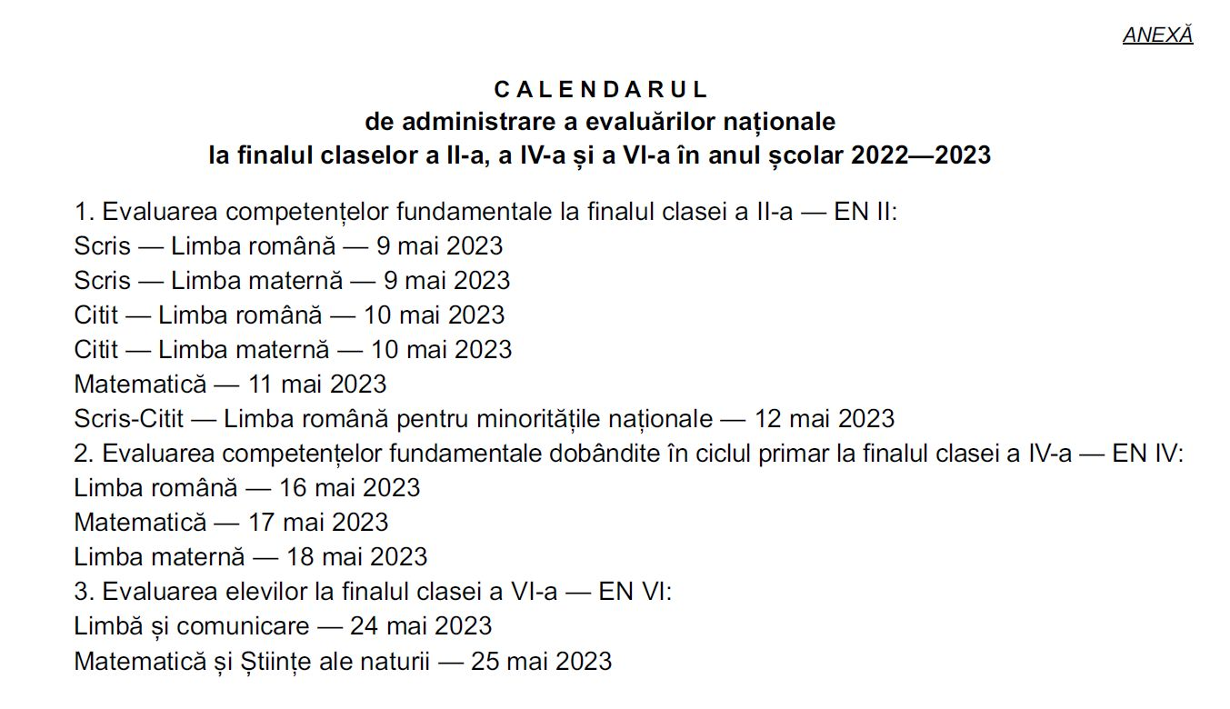


Slide 7








Orar an şcolar 2022-2023
ORAR
 | Luni | Marți | Miercuri | Joi | Vineri
8-9 | DP | MEM | CLR | MEM | MEM
9-10 | MEM | REL. | CLR | CLR | CLR
10-11 | CLR | ENGL. | EFS | CLR | AVAP
11-12 | MM | EFS | MEM | MM | AVAP
12-13 | - | - | - | OPȚ | -

Slide 8
LLR
- manual
- 2 caiete dictando
- auxiliar
- vocabular
Matematică
- manual
-2 caiete de matematica pentru clasa - 48 file
-auxiliar
Muzică- manual- caiet de muzică
Educație civică-
Istorie- caiet de dictando
Geografie – caiet de geografie
Științe ale naturii- caiet de biologie
Religie- manual- caiet de biologie – la dulap
AVAP - - la fel ca anul trecut

Slide 9
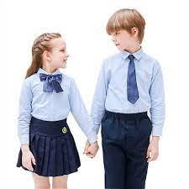
Uniforma școlară

Slide 10



AUXILIARE ȘCOLARE

Slide 11

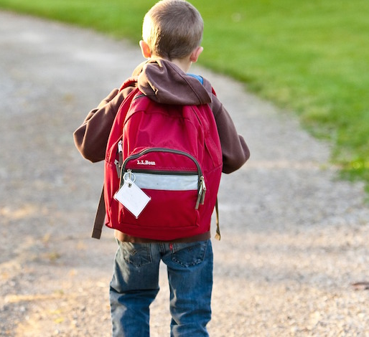

Prezentarea profilului absolventului de clasa a IV-a
COMPETENȚE

Slide 12
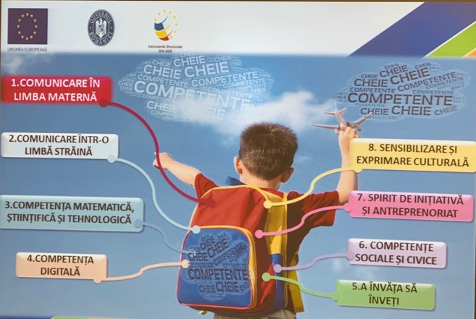

Slide 13
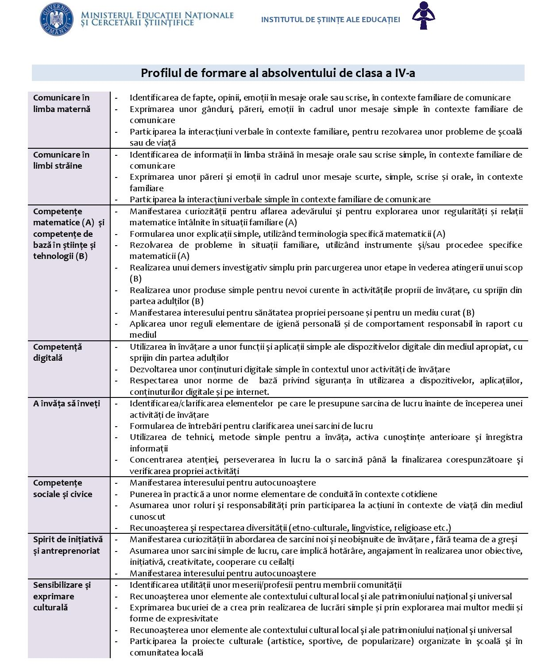

Slide 14
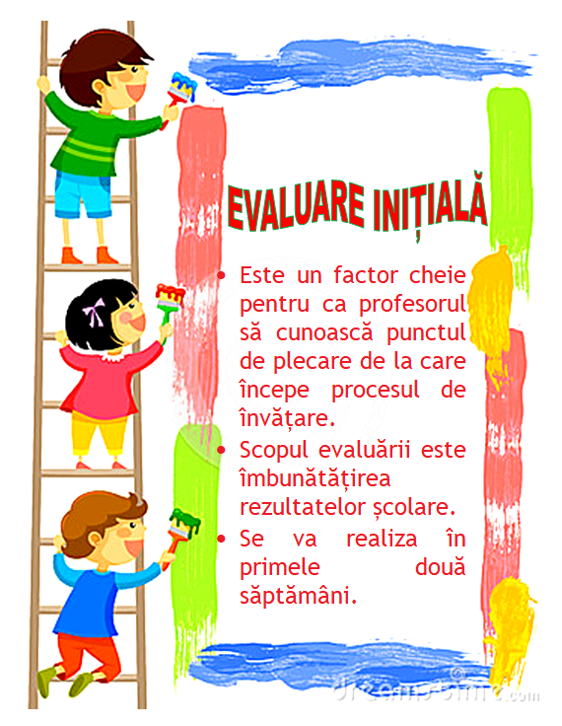
EVALUAREA INIȚIALĂ
Nivel mediu
Rezultatele- grafice
Măsuri de ameliorare

Slide 15
Probleme organizatorice
Ore de consultații: marți ora 9-9,50;
Medic pediatru în școală – 3 zile pe săptămână; triajul periodic, măsurători - (luni,marţi,miercuri)
Adeverințe de la medicul de familie- pot fi aduse în termen de 7 zile de la reîntoarcerea copilului.
Cerere tipizată pentru învoiri;
Depozitarea manualelor ;
Caiet pentru abaterile de disciplină;

Slide 16

Alegerea Consiliului Clasei
Președintele clasei
Vicepreședinte
Casier
Tabel privind înscrierea în Asociația Părinților

Slide 17
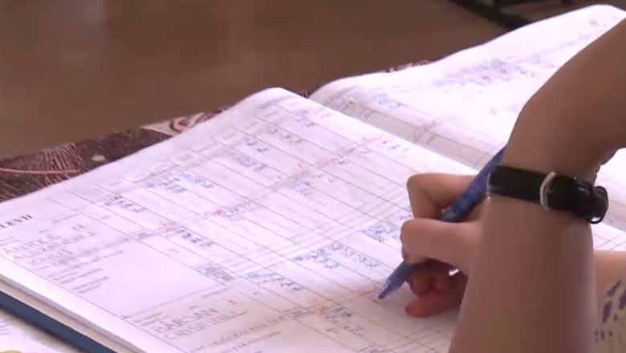
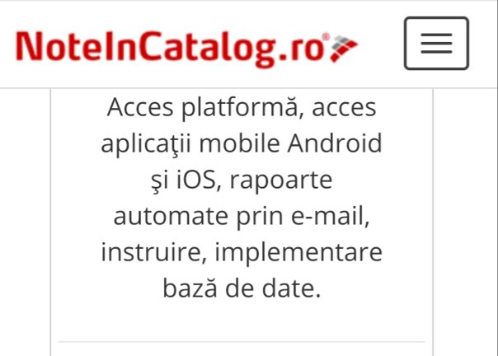
Note în catalog
Elevii vor avea : numărul de ore+ 3
De exemplu la CLR: 6+3=9
Vor primi mai multe note și voi face o medie.
NoteInCatalog – Catalogul scolar online
Datele părinților : nume, prenume MAMA și TATA, număr de telefon, adresa reală

Slide 18
ORA DE SPORT ORA DE RELIGIE
Adeverință medicală pentru elevii scutiți;
Echipamentul sportiv să semene cu uniforma școlară;
Cei care NU fac ora de Religie vor da o declarație în care să specifice ce va face elevul în ora respectivă.
! PLECAREA ELEVILOR ACASĂ:
PĂRINȚII ELEVILOR CARE PLEACĂ SINGURI ACASĂ VOR DA O DECLARAȚIE ÎN ACEST SENS!

